Slide 1




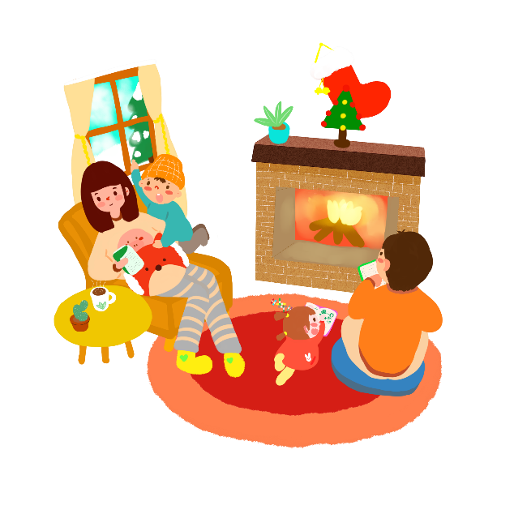
阅读时光

Slide 2

目录
1
为什么要读书
Contents
2
读书的意义
3
如何读好书
4
分享读书的乐趣

Slide 3

为什么要读书
PART ONE

Slide 4

输入标题言
单击此处添加您的文字内容，或复制文本粘贴至此，字间距和行间距均可自行调节。本模板的所有文字和图片素材，均可自由编辑替换和移动。

Slide 5


输入标题言
单击此处添加您的文字内容，或复制文本粘贴至此，字间距和行间距均可自行调节。本模板的所有文字和图片素材，均可自由编辑替换和移动。

Slide 6

输入标题言
添加
标题
添加
标题
添加
标题
添加
标题
添加
标题
单击此处添加您的文字内容，或复制文本粘贴至此，字间距和行间距均可自行调节。本模板的所有文字和图片素材，均可自由编辑替换和移动。

Slide 7
读书的意义
PART ONE

Slide 8

添加标题
单击此处添加您的文字内容，或复制文本粘贴至此，字间距和行间距均可自行调节。本模板的所有文字和图片素材，均可自由编辑替换和移动。

Slide 9
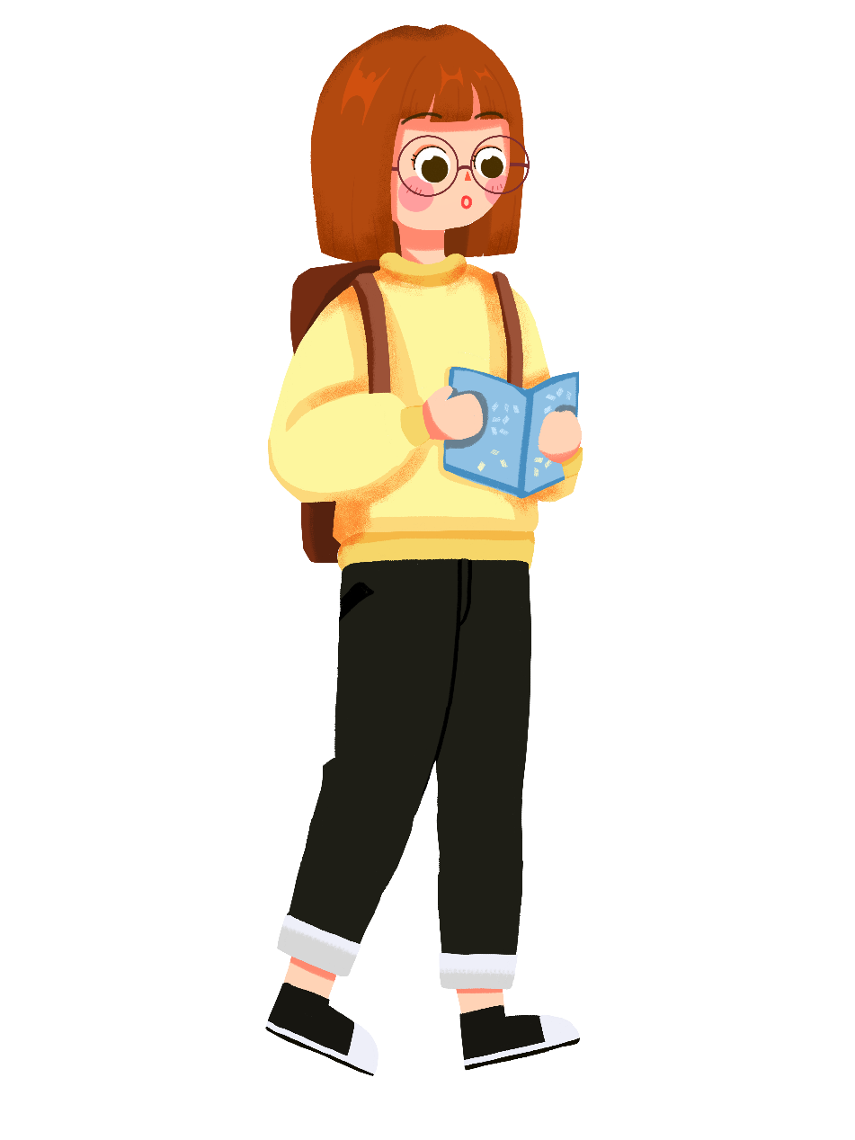
输入标题言
单击此处添加您的文字内容，或复制文本粘贴至此，字间距和行间距均可自行调节。

Slide 10

输入标题言
添加标题
单击此处添加您的文字内容，或复制文本粘贴至此
添加标题
添加标题
单击此处添加您的文字内容，或复制文本粘贴至此
单击此处添加您的文字内容，或复制文本粘贴至此

Slide 11
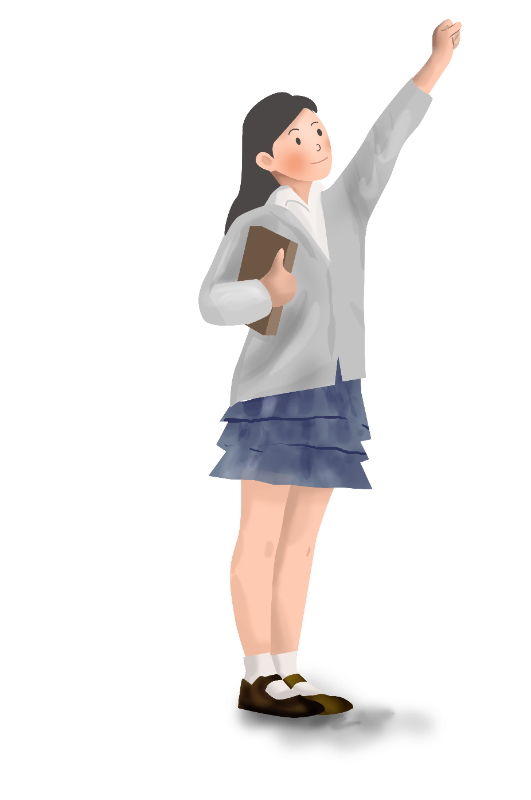
输入标题言
添加相关标题，修改文字内容，也可以直接复制你的内容到此请替换文字内容，添加相关标题
添加相关标题，修改文字内容，也可以直接复制你的内容到此请替换文字内容，添加相关标题
添加相关标题，修改文字内容，也可以直接复制你的内容到此请替换文字内容，添加相关标题

Slide 12
如何读好书
PART ONE

Slide 13


输入标题言
请替换文字内容，添加相关标题，修改文字内容，也可以直接复制你的内容到此。请替换文字内容
添加相关标题，修改文字内容，也可以直接复制你的内容到此请替换文字内容

Slide 14
输入标题言
添加标题
添加标题
单击此处添加您的文字内容，或复制文本粘贴至此
单击此处添加您的文字内容，或复制文本粘贴至此
添加标题
添加标题
单击此处添加您的文字内容，或复制文本粘贴至此
单击此处添加您的文字内容，或复制文本粘贴至此

Slide 15

输入标题言
1
添加标题
单击此处添加您的文字内容，或复制文本粘贴至此，字间距和行间距均可自行调节。本模板的所有文字和图片素材，均可自由编辑替换和移动。
2
添加标题
单击此处添加您的文字内容，或复制文本粘贴至此，字间距和行间距均可自行调节。本模板的所有文字和图片素材，均可自由编辑替换和移动。
3
添加标题
单击此处添加您的文字内容，或复制文本粘贴至此，字间距和行间距均可自行调节。本模板的所有文字和图片素材，均可自由编辑替换和移动。

Slide 16

输入标题言
单击此处添加您的文字内容，或复制文本粘贴至此
单击此处添加您的文字内容，或复制文本粘贴至此

Slide 17
分享读书的乐趣
PART ONE

Slide 18
输入标题言
单击此处添加您的文字内容
单击此处添加您的文字内容
单击此处添加您的文字内容
单击此处添加您的文字内容
单击此处添加您的文字内容

Slide 19



输入标题言
单击此处添加您的文字内容，或复制文本粘贴至此，字间距和行间距均可自行调节。本模板的所有文字和图片素材，均可自由编辑替换和移动。

Slide 20



输入标题言
输入你的标题
输入你的标题
输入你的标题
Vestibulum ante ipsum primis in faucibus orci luctus et ultrices posuere cubilia Curaeultrices posuere cubilia Curae
Vestibulum ante ipsum primis in faucibus orci luctus et ultrices posuere cubilia Curaeultrices posuere cubilia Curae
Vestibulum ante ipsum primis in faucibus orci luctus et ultrices posuere cubilia Curaeultrices posuere cubilia Curae

Slide 21

输入标题言
请输入一段简介的文字说明
vestibulum ante ipsum primis in faucibus orci luctus et ultrices posuere cubilia curae; donec velit neque, auctor sit amet aliquam vel, ullamcorper sit amet ligula. nulla quis lorem ut libero malesuada feugiat. vestibulum ac diam sit amet quam vehicula
Vestibulum ante ipsum primis in faucibus orci luctus et ultrices posuere cubilia Curae; Donec velit neque, auctor sit amet aliquam vel, ullamcorper sit amet ligula. Nulla quis lorem ut libero malesuada feugiat. Vestibulum ac diam sit amet quam vehiculaVestibulum ante ipsum primis in faucibus orci luctus et ultrices posuere cubilia Curae; Donec velit neque, auctor sit amet aliquam vel, ullamcorper sit amet ligula. Nulla quis lorem ut libero malesuada feugiat. Vestibulum ac diam sit amet quam vehicula

Slide 22
阅读时光

